Slide 1
ПРОГНОЗ ВЫПАДЕНИЯ ОСАДКОВ ПО ТЕРРИТОРИИ УФО, ПФО, ЦФО
(от 01.08.2019 на 02-04.08.2019)
Пермь
Ярославль
Тюмень
Ижевск
Екатеринбург
Нижний Новгород
Москва
Казань
Уфа
Челябинск
Самара
Воронеж
Саратов
Оренбург

Slide 2
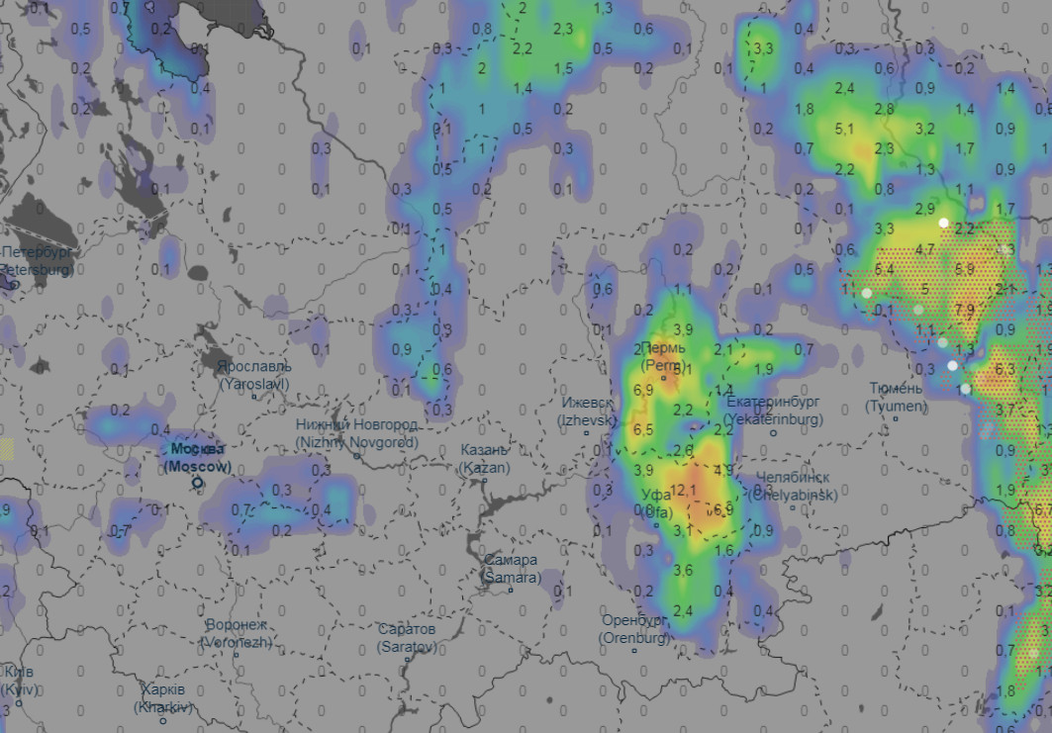
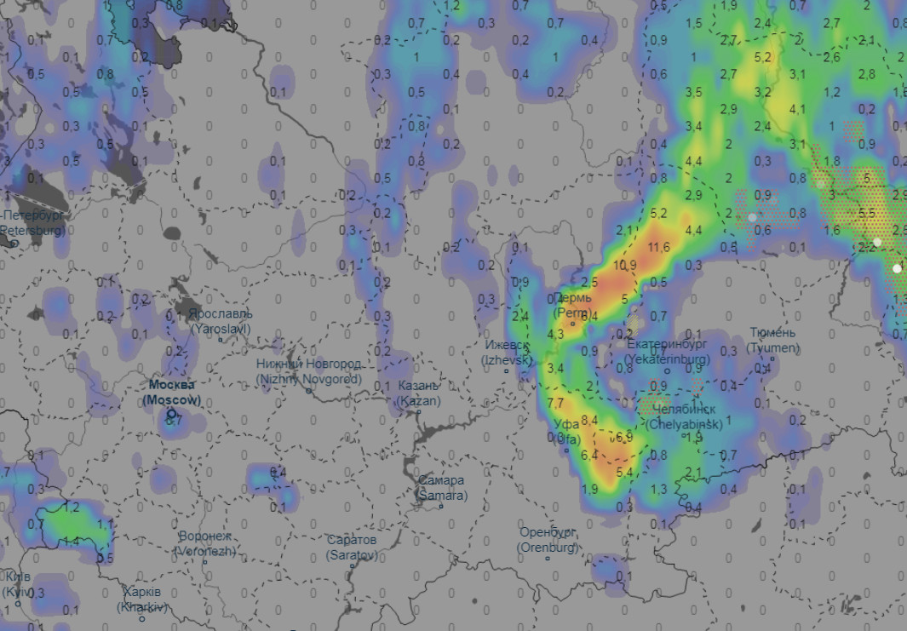
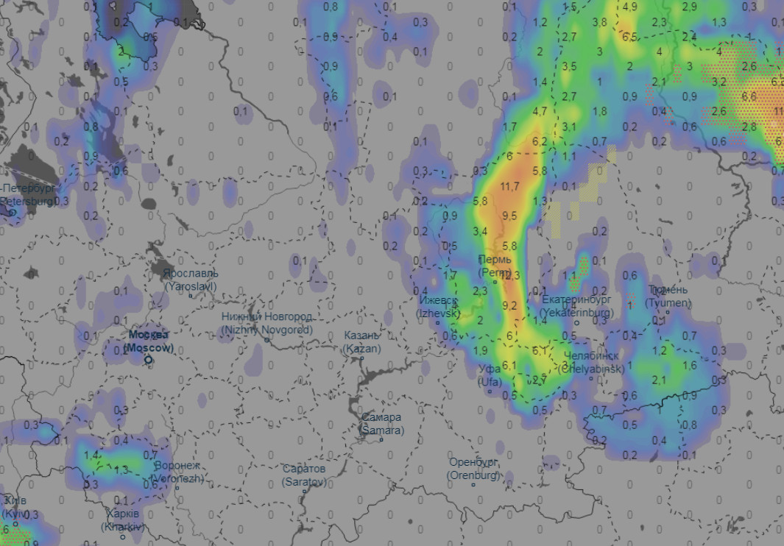
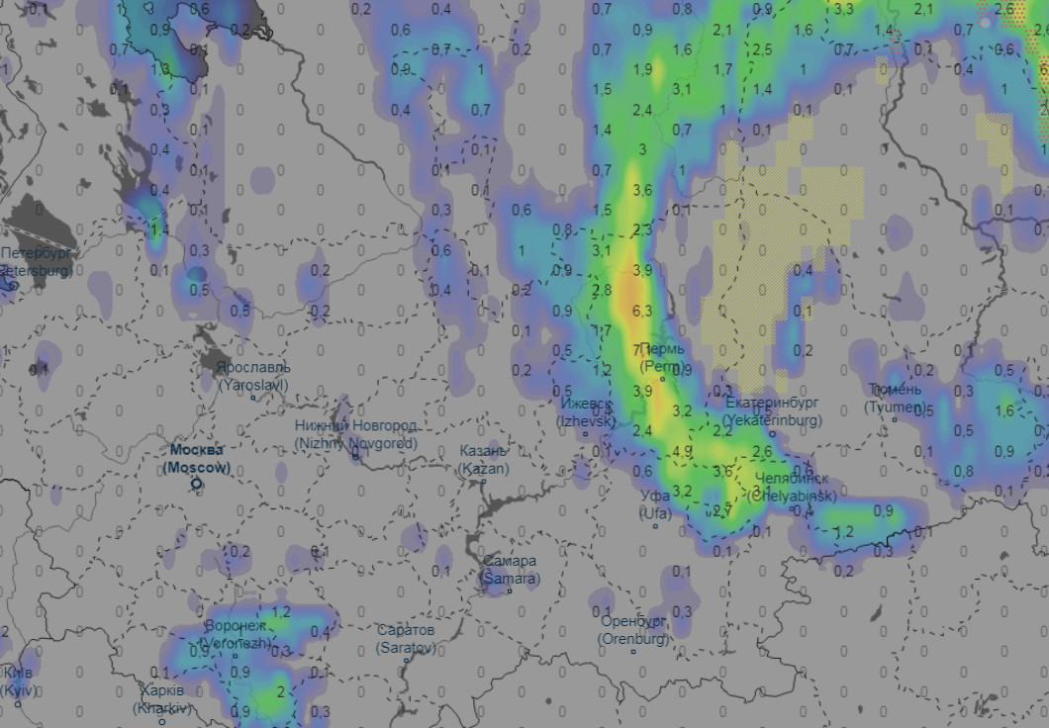
ПРОГНОЗ ВЫПАДЕНИЯ ОСАДКОВ ПО ТЕРРИТОРИИ УФО, ПФО, ЦФО
(от 01.08.2019 на 02.08.2019)
06.00 (мск) 02.08.2019
12.00 (мск) 02.08.2019
Пермь
Пермь
Ижевскк
Екатеринбург
Тюмень
Ижевскк
Екатеринбург
Тюмень
Москва
Нижний Новгород
Казань
Москва
Нижний Новгород
Казань
Уфа
Челябинск
Уфа
Челябинск
Самара
Самара
Воронеж
Оренбург
Воронеж
Оренбург
18.00 (мск) 02.08.2019
24.00 (мск) 02.08.2019
Пермь
Пермь
Ижевскк
Екатеринбург
Тюмень
Ижевскк
Екатеринбург
Тюмень
Москва
Нижний Новгород
Казань
Москва
Нижний Новгород
Казань
Уфа
Челябинск
Уфа
Челябинск
Самара
Самара
Воронеж
Оренбург
Воронеж
Оренбург

Slide 3
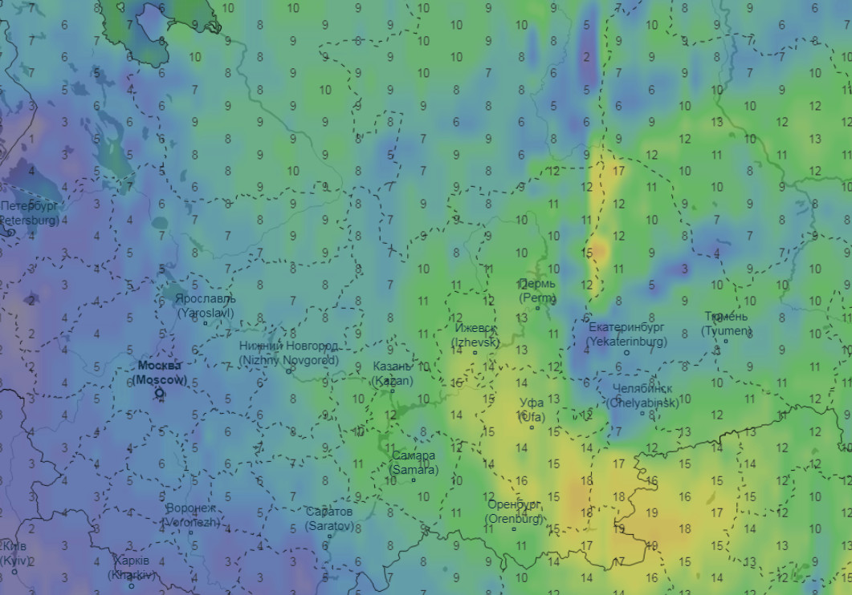
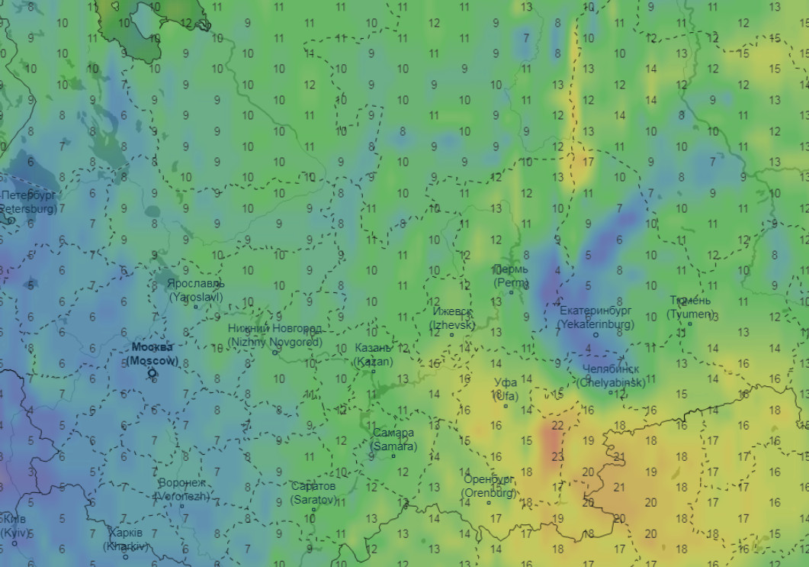
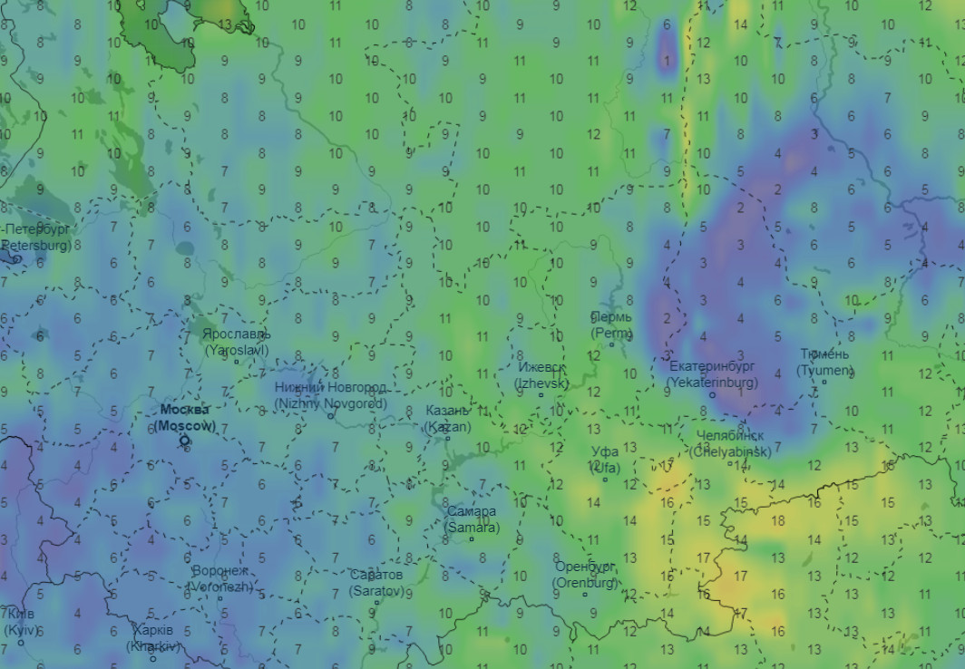
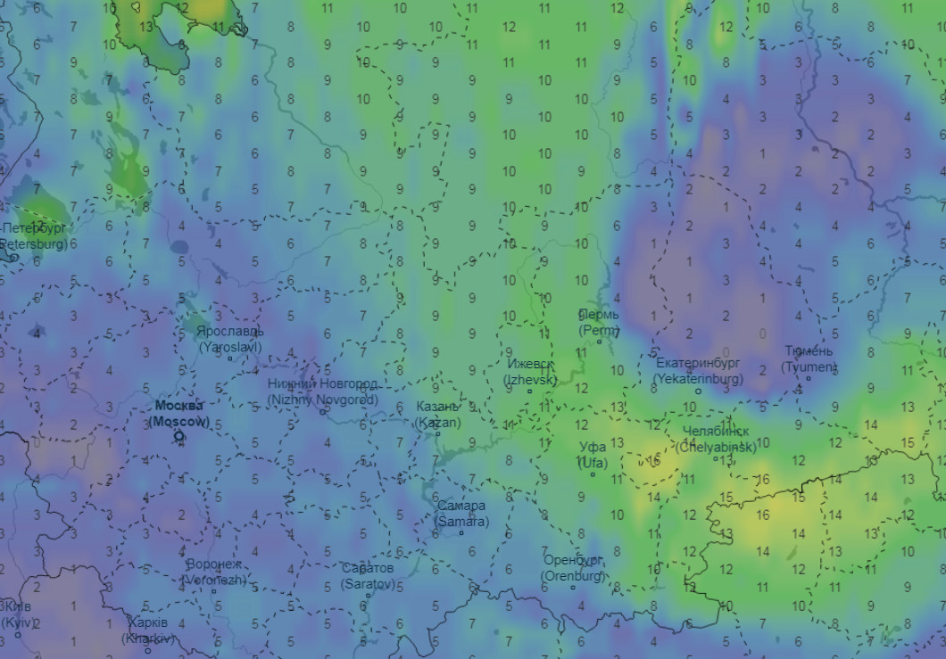
ПРОГНОЗ УСИЛЕНИЯ ВЕТРОВОЙ НАГРУЗКИ НА ТЕРРИТОРИИ УФО, ПФО, ЦФО
(от 01.08.2019 на 02.08.2019)
06.00 (мск) 02.08.2019
12.00 (мск) 02.08.2019
Пермь
Пермь
Ижевскк
Екатеринбург
Тюмень
Ижевскк
Екатеринбург
Тюмень
Москва
Нижний Новгород
Казань
Москва
Нижний Новгород
Казань
Уфа
Челябинск
Уфа
Челябинск
Самара
Самара
Воронеж
Оренбург
Воронеж
Оренбург
18.00 (мск) 02.08.2019
24.00 (мск) 02.08.2019
Пермь
Пермь
Ижевскк
Екатеринбург
Тюмень
Ижевскк
Екатеринбург
Тюмень
Москва
Нижний Новгород
Казань
Москва
Нижний Новгород
Челябинск
Казань
Челябинск
Уфа
Уфа
Самара
Самара
Воронеж
Оренбург
Воронеж
Оренбург

